Slide 1

1
6065 SISTEMAS DE CONTROL II
Señales Discretas
Jheyson F. Villavisan B

Slide 2

3
6065 SISTEMAS DE CONTROL II
Semana | Fechas | Nombre
1 | 5 agosto – 10 agosto | Introducción – Generalidades Intro Matlab
2 | 12 agosto – 16 agosto | Transformada Z – Propiedades
3 | 19 agosto –23 agosto | Señales discretas / Digitales.
4 | 26 agosto – 30 agosto | Representación Sistemas Transformada Z. Ecuaciones en diferencia
5 | 2 septiembre – 6 septiembre | Sistemas discretos de 1er y 2do orden .
6 | 9 septiembre – 13 septiembre | Examen Parcial 1
7 | 18 marzo – 22 marzo | Transformada De Fourier - Técnicas de discretización.
8 | 16 septiembre – 20 septiembre | Estabilidad Pruebas de estabilidad Jury
9 | 23 septiembre – 27 septiembre | Lugar geométrico de las raíces
10 | 30 septiembre – 4 octubre | Sistemas de Control TD
11 | 7 octubre – 11 octubre | El controlador PID
12 | 14 octubre – 18 octubre | Diseño basado en LGR
13 | 21 octubre – 25 octubre | Examen Parcial 2
14 | 28 octubre – 1 noviembre | Diseño ecuaciones polinomiales
15 | 4 noviembre – 11 noviembre | -
16 | 11 noviembre – 15 noviembre | -
17 | 18 noviembre – 22 noviembre
18 | 25 noviembre – 29 noviembre
19 | 3 diciembre – 7 diciembre | Examen Final
Martes: 18:10 - 20:00
Martes: 20:20 – 21:30

Slide 3

OBJETIVO
3
SEÑALES DISCRETAS
El objetivo de esta clase es proporcionar una comprensión profunda y práctica sobre las señales discretas, su naturaleza, características y aplicaciones. Al finalizar la clase, los estudiantes estarán capacitados para:
Comprender la diferencia entre señales continuas y señales discretas, y reconocer situaciones en las que las señales discretas son más adecuadas para el análisis y procesamiento de datos.

Slide 4

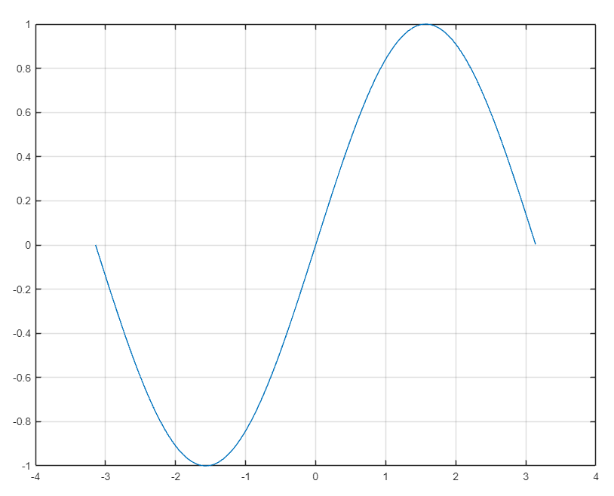
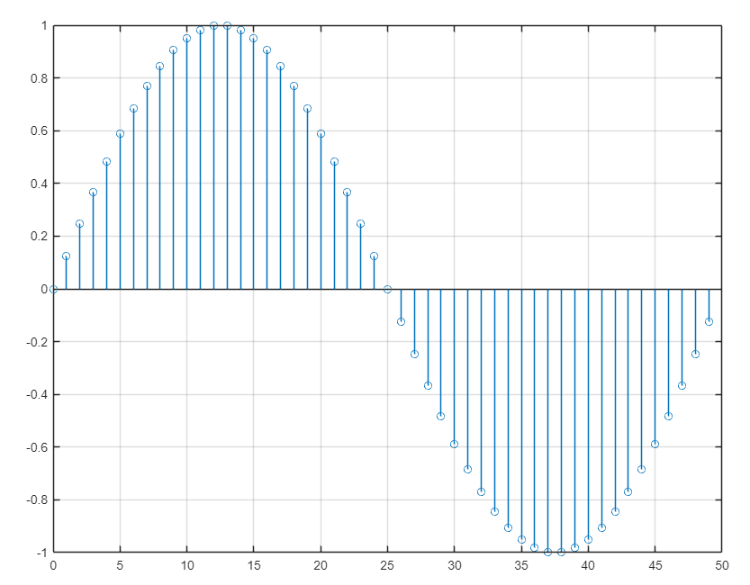
¿Qué diferencia encuentra en las siguientes gráficas?
4
SEÑALES DISCRETAS
Notes:
% Definimos el dominio de la señal continua (tiempo continuo)
t = -pi:0.01:pi;
% Definimos la señal continua (función seno)
y_continua = sin(t);
% Graficamos la señal continua
figure;
plot(t, y_continua);
%xlabel('Tiempo');
%ylabel('Amplitud');
%title('Señal Continua: Función Seno');
grid on;
%%
% Definir los parámetros de la señal discreta
frecuencia = 1; % Frecuencia de la señal seno discreta (en ciclos por muestra)
cantidad_muestras = 50; % Cantidad de muestras para la señal discreta
tiempo_discreto = 0:1:cantidad_muestras-1; % Dominio del tiempo discreto (muestras)
figure;
% Calcular la señal seno discreta
amplitud = 1; % Amplitud de la señal seno
senal_seno_discreta = amplitud * sin(2*pi*frecuencia*tiempo_discreto/cantidad_muestras);
% Graficar la señal seno discreta
stem(tiempo_discreto, senal_seno_discreta);
%xlabel('Tiempo discreto (muestras)');
%ylabel('Amplitud');
%title('Señal Seno Discreta');
grid on;

Slide 5
¿Qué es una señal discreta?
5
SEÑALES DISCRETAS
Notes:
Por ejemplo, una secuencia de valores que represente la temperatura medida cada hora en un día es una señal discreta, ya que los datos están recopilados en momentos específicos del día.

Slide 6
¿Qué es una señal discreta?
6
SEÑALES DISCRETAS
Una señal discreta es un tipo de señal en el ámbito de la teoría de señales y sistemas que está definida solo en puntos discretos del tiempo o del espacio, en contraste con las señales continuas que están definidas en todo el dominio temporal o espacial. En otras palabras, una señal discreta toma valores solo en momentos o ubicaciones específicas.
En el caso de señales en tiempo discreto, los valores de la señal están definidos para intervalos discretos de tiempo, como segundos, milisegundos o cualquier otro período regular.
Notes:
Por ejemplo, una secuencia de valores que represente la temperatura medida cada hora en un día es una señal discreta, ya que los datos están recopilados en momentos específicos del día.

Slide 7
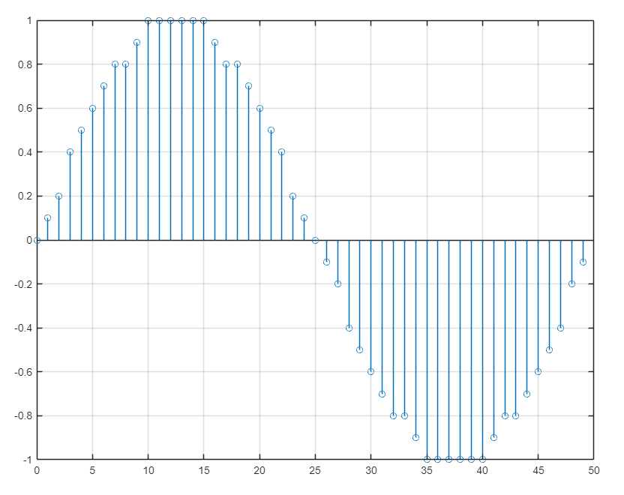
¿Qué diferencia encuentra en las siguientes gráficas?
7
SEÑALES DISCRETAS
Notes:
%%
% Definir los parámetros de la señal discreta
frecuencia = 1; % Frecuencia de la señal seno discreta (en ciclos por muestra)
cantidad_muestras = 50; % Cantidad de muestras para la señal discreta
tiempo_discreto = 0:1:cantidad_muestras-1; % Dominio del tiempo discreto (muestras)
% Calcular la señal seno discreta
amplitud = 1; % Amplitud de la señal seno
senal_seno_discreta = round(amplitud * sin(2*pi*frecuencia*tiempo_discreto/cantidad_muestras),1);
% Graficar la señal seno discreta
stem(tiempo_discreto, senal_seno_discreta);
%xlabel('Tiempo discreto (muestras)');
%ylabel('Amplitud');
%title('Señal Seno Discreta');
grid on;

Slide 8
¿Qué es una señal en espacio discreto?
8
SEÑALES DISCRETAS
Notes:
Por ejemplo, una secuencia de valores que represente la temperatura medida cada hora en un día es una señal discreta, ya que los datos están recopilados en momentos específicos del día.

Slide 9
¿Qué es una señal en espacio discreto?
9
SEÑALES DISCRETAS
En cuanto a señales en espacio discreto, los valores se definen solo en ubicaciones discretas, como puntos en una cuadrícula o en una secuencia de posiciones específicas.
Notes:
Un ejemplo de esto podría ser una secuencia de alturas en diferentes ubicaciones en una montaña.

Slide 10

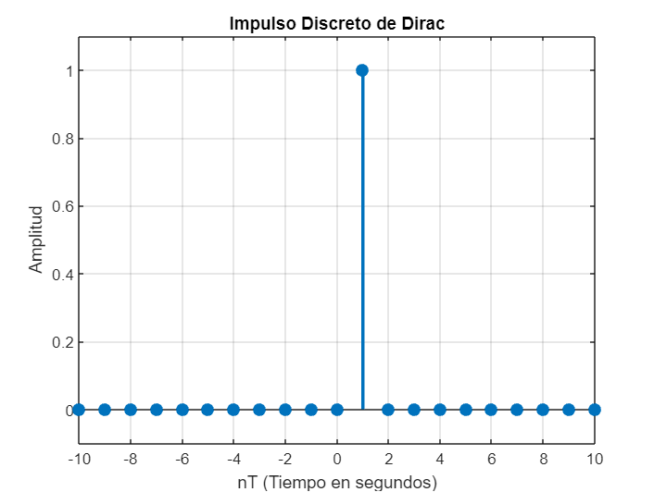
Muestreo
10
SEÑALES DISCRETAS
Cuando se trabaja con sistemas de control en tiempo discreto, la señal de entrada a menudo se obtiene a partir de una señal continua mediante un proceso de muestreo. Después del muestreo, la señal se representa como una secuencia de valores numéricos que corresponden a las amplitudes de la señal continua en instantes específicos de tiempo. Sin embargo, en un sistema digital, estos valores numéricos no pueden representarse con precisión infinita; por lo tanto, se necesita cuantizarlos.
Int value=analogRead (pin);

Slide 11
¿Qué es Cuantización?
11
SEÑALES DISCRETAS

Slide 12
¿Qué es Cuantización?
12
SEÑALES DISCRETAS
Cuantización: Luego, cada muestra se asigna a un valor dentro de un conjunto finito de niveles de cuantización. Por ejemplo, si la señal se digitaliza a 8 bits, hay 2^8=256 niveles posibles.

Slide 13
¿Qué cree usted que es el error de Cuantización?
13
SEÑALES DISCRETAS

Slide 14
¿Qué cree usted que es el error de Cuantización?
14
El proceso introduce inevitablemente errores, que pueden afectar la precisión del sistema de control. En sistemas críticos, este error debe minimizarse.
SEÑALES DISCRETAS
El proceso introduce inevitablemente errores, que pueden afectar la precisión del sistema de control. En sistemas críticos, este error debe minimizarse.

Slide 15
Ejercicio 1 (grupos de proyecto)
15
SEÑALES DISCRETAS
Grafique en el serial plotter de Arduino:
Una señal seno continua (frecuencia de 1Hz) con amplitud de -127 (-1) a 127 (1) (8 bits espacio discreto)
La misma señal seno anterior discreta con periodos de tiempo de 100ms
La misma señal seno anterior en espacio discreto, usando una variable de 4 bits.
Presente una table o gráfica del error de cuantización para todas las señales anteriores
Compare y concluya.

Slide 16
¿Qué características posee una señal discreta?
16
SEÑALES DISCRETAS
Notes:
Un ejemplo de esto podría ser una secuencia de alturas en diferentes ubicaciones en una montaña.

Slide 17
Características Señal Discreta
17
SEÑALES DISCRETAS
Toman valores solo en momentos o ubicaciones específicas, lo que significa que están cuantificadas en intervalos discretos de tiempo o espacio.
Representan mediante secuencias finitas de valores numéricos, lo que permite su almacenamiento, procesamiento y manipulación a través de operaciones matemáticas.
Tienen una secuencia ordenada de valores, lo que facilita su análisis y manipulación secuencial.

Slide 18
¿Qué aplicaciones tienen las señales discretas?
18
SEÑALES DISCRETAS

Slide 19
¿Qué aplicaciones tienen las señales discretas?
19
SEÑALES DISCRETAS
Comunicaciones digitales
Procesamiento audio y video
Procesamiento de imágenes digitales
Control y automatización
Procesamiento señales biomédicas

Slide 20
Ejercicio 2 (grupos de proyecto)
20
SEÑALES DISCRETAS
Usando Arduino o el microcontrolador de su preferencia y matlab
Discretice una canción de su gusto a 7 bits PC 1 128
Transmita la canción de un microcontrolador a otro
Reproduzca la canción en un PC 2
Compare las dos canciones y concluya.

